Slide 1



Seminář pro příjemce
výzva č. 03_22_021 a č. 03_22_022
Oddělení projektů sociálních inovací
2.5.2023, online

Slide 2

Agenda
Realizace projektu
Partnerství v projektu
Úvod do IS KP21+
Změny v projektu
Zpráva o realizaci a Žádost o platbu
Přílohy ZoR a ŽoP
Pracovní výkazy
Indikátory
Publicita
  +Projekty s NN.

Slide 3
Realizace

Slide 4

Právní akt
Akceptováním textu právního aktu o poskytnutí podpory (po předchozím podpisu ŘO) se žadatel stává příjemcem podpory;
1. záloha na účet bude připsána cca 14 dnů před zahájením projektu
  Případně do 14 dnů po uzavření právního aktu, uplyne-li datum zahájení projektu (na zpracování právního aktu je až 90dní od doporučení projektu k podpoře)
S textem právního aktu je potřeba se podrobně seznámit!
Notes:
Zálohová platba – žádost o platbu vytváří ŘO, 30% dotace bez spolufinancování, další žádosti o platbu v ZoR – žádost o platbu = výše vyúčtování do celkové výše dotace

Slide 5

Realizace projektu
Nové kontaktní osoby (obdržíte informaci depeší)
Základní metodická pravidla:
  Obecná část pravidel pro žadatele a příjemce https://www.esfcr.cz/pravidla-pro-zadatele-a-prijemce-opz-plus/-/dokument/18068434
  Specifická části pravidel pro žadatele a příjemce v rámci OPZ+ pro projekty financované s využitím 40% paušální sazby https://www.esfcr.cz/pravidla-pro-zadatele-a-prijemce-opz-plus/-/dokument/18068507
Komunikace s kontaktní osobou na ŘO:
  Interní depeše v IS KP21+ (aby byla zachována auditní stopa) – odesílat z projektu, nikoliv z účtu uživatele
  Emailem či telefonem (není-li třeba uchovat auditní stopu)

Slide 6
Kontroly projektu
Administrativní ověření
  Kontrola zprávy o realizaci a žádosti o platbu (ZoR-ŽoP) podané elektronicky skrze IS KP21+ v termínech dle právního aktu/finančního plánu.
    Na zpracování je jeden měsíc od konce monitorovací období
  Většinou 1x za šestiměsíční monitorovací období
  Obsahuje kontrolu kopií vybraných dokladů (viz kapitola ZoR-ŽoP ppt)
Kontrola na místě
  Může proběhnout jedna nebo více kontrol na místě/u příjemce dotace (případně partnerů)
  Kontrola originálů dokladů, projektového účetnictví příjemce
      Povinnost vést oddělené, nebo jasně označené projektové účetnictví

Slide 7
Kontroly na místě
Kontroly na místě
  Příjemce povinen umožnit ověření skutečností, které popisuje v žádosti o podporu a zprávách o realizaci projektu či dalších dokumentech;
  Dopředu informace o připravované kontrole a poskytnut seznam potřebné dokumentace a časový harmonogram kontroly;
  Příjemce musí umožnit vstup kontrolou pověřeným osobám, včetně přístupu k veškeré dokumentaci týkající se projektu, a během realizace projektu, ale také po celou dobu, po kterou je povinen uchovávat dokumentaci projektu;
  Také partner je povinen poskytnout stejný rozsah součinnosti kontrolujícímu orgánu;
  K provádění kontrol na místě / k provádění auditů oprávněny také Ministerstvo financí, orgány finanční správy, Evropská komise nebo Evropský účetní dvůr a Nejvyšší kontrolní úřad, popř. je mohou doprovázet další přizvané osoby.

Slide 8
Vybrané podmínky realizace
Pracovní smlouvy/DPP/DPČ pro pozice hrazené z projektu mají v OPZ+ určené dodatečné náležitosti
Účetní doklady hrazené z projektu mají v OPZ+ určené dodatečné náležitosti
Dodržování 3E v projektu
  Mzdové sazby dle tabulky cen v OPZ+ nebo ISPV
  Ceny zařízení a vybavení dle tabulky cen v OPZ+ nebo ceny v místě a čase obvyklé dle průzkumu trhu
  Při pořízeních nad 500 000 Kč se řídit metodickým pokynem OPZ+ o zadávání veřejných zakázek (VZ) nebo ZZVZ.
  Vyvarovat se při výběru dodavatelů střetu zájmů

Slide 9
Partnerství v projektu

Slide 10

Smlouvy s Partnerem
Partner x Partner s finančním příspěvkem x Zapojený subjekt
V průběhu realizace projektu není možné uzavírat partnerské smlouvy s novými partnery;
Zapojení partnera s finančním příspěvkem vyžaduje, aby se tento partner zavázal k plnění povinností (výčet těchto povinností upravuje právní akt);
Závazek partnera s finančním příspěvkem musí být zakotven ve smlouvě o partnerství /o mezinárodní spolupráci uzavřené mezi příjemcem a partnerem;
Pozor! Partner nemůže být zároveň dodavatelem!
Notes:
Partner – např. povinnost součinnosti při kontrole jeho podílu na realizaci projektu

Slide 11
Mzdy/ odměna partnera
Partner s finančním příspěvkem
Zaměstnanec partnera
PS či dodatek u svého zaměstnavatele
Partner bez finančního příspěvku
Zaměstnanec příjemce
PS či dodatek u příjemce
Mzdový výdaj partnera - refundace mzdových výdajů mezi příjemcem a partnerem
Mzdový výdaj příjemce
Partner s finančním příspěvkem vykazuje výdaje totožně jako příjemce
Partner bez finančního příspěvku nemůže vykazovat výdaje, příjemce však může zaměstnat jeho zaměstnance ve své organizaci
Úvazek může být maximálně 1,0 dohromady u všech subjektů (příjemce a partneři)
Notes:
Jde o výdaj zahraničního partnera. Financování by tak mělo probíhat stejně, jako kdyby se jednalo o finančního partnera z řad českých subjektů, tj. příjemce nehradí partnerovi jednotlivé výdaje, ale poskytne mu z obdržené zálohy dotace část prostředků odpovídající odhadované velikosti zapojení partnera do realizace projektu v daném období a partner takto obdržené prostředky vyúčtovává vůči příjemci, který výdaje partnera zahrne do soupisky výdajů, resp. budou na samostatné soupisce. Výdaj je tedy sám o sobě uskutečněn z účtu partnera, který je veden v cizí měně, ale i výdaj sám o sobě je uskutečňován v této méně. Pro přepočet na zařazení výdaje do soupisky se tak bude používat kurz ČNB v den uskutečnění výdaje. Případný kurzový rozdíl mezi dnem poskytnutí zálohy partnerovi a vyúčtováním dílčích výdajů partnera je zcela v režii příjemce a nelze ho nikterak zohlednit mezi přímými výdaji projektu. Jednotkové sazby nejsou závazné. Lze tedy v jednotlivých měsících překračovat uvedenou sazbu s tím, že závazná je celková částka na položce a překročení dané sazby příjemce zdůvodní odkazem na kurz. Případné chybějící prostředky pak bude muset příjemce, příp. partner hradit z vlastních zdrojů.

Slide 12
Výměna partnera
Podstatná změna projektu
Výměna partnera by měla nastat pouze ve výjimečných, individuálně posuzovaných a odůvodněných případech.
Standardní řešení situace, kdy partner z realizace projektu vystoupí = převzetí jeho závazku příjemcem nebo ostatními partnery.
Teprve pokud není možné odstoupení partnera vyřešit zapojením příjemce či ostatních partnerů, lze výjimečně přikročit k nahrazení odstupujícího partnera novým partnerem či novými partnery.
Notes:
V průběhu realizace projektu není možné uzavírat partnerské smlouvy s novými partnery, kteří nejsou uvedeni v právním aktu. Za nepodstatnou změnu se považuje i změna partnera s finančním příspěvkem na partnera bez finančního příspěvku. Opačná změna ovšem nepodstatnou změnou není.

Slide 13
Úvod do is kp21+

Slide 14
IS KP21+
Příručky OPZ: https://www.esfcr.cz/formulare-a-pokyny-ke-zprave-o-realizaci-projektu-zadosti-o-platbu-a-zadosti-o-zmenu-opz-plus
Upozornění:
  Komunikovat primárně depešemi (archivují se, přechod mezi PM)
  Depeši odesílat z projektu (Nástěnka-Žadatel-“projekt“-Profil-objektu-Nová depeše a koncepty)
  Na projektového manažera + int
FAQ:
  Je možnost automatického upozornění na depeši?
    Ano, IS KP21+, Profil uživatele-Kontaktní údaje-nastavit komunikační kanál pro notifikaci (SMS, email)

Slide 15
ISKP a přístupy
Přístup k projektu na záložce projektu
  Přidávání účtů k projektu a změny kompetencí
  POZOR na předávání kompetencí při změně zaměstnanců
Role
  Editor, signatář, čtenář, správce přístupů
Signatáři
  Na záložce Subjekty x Osoby x Správa přístupů
    Subjekty – validují se z obchodního rejstříku
    Osoby – upravují se žádostí o změnu, signatáři k projektu
    Správa přístupů – příjemcem jednostranně editované role
  Záložka plné moci

Slide 16
Změny v projektu

Slide 17
Změny v projektech
změna
nepodstatná
neprodlené oznámení
oznámení spolu se ZoR
podstatná
vyžaduje změnu PA
oznámení nejpozději 10 dní před ZoR
nevyžaduje změnu PA
Druh změny nikde neuvádíte, identifikuje ji Váš PM

Slide 18
Podstatné a Nepodstatné změny
Specifická část pravidel - https://www.esfcr.cz/pravidla-pro-zadatele-a-prijemce-opz-plus/-/dokument/18068507
Nepodstatné změny:
  nepodléhají předchozímu souhlasu ŘO
  Podstatné změny:
  před jejich provedením nezbytný souhlas ŘO
  mají vliv na charakter projektu, na splnění cílů projektu či dobu realizace projektu
    POZOR: To, že nepodstatná změna nevyžaduje schválení ŘO neznamená, že je automaticky správně.
Notes:
Změna názvu příjemce – je nepodstatná za podmínky dodržení pravidel pro změny příjemce viz kap. 5.1.3 Vymezení podstatných a nepodstatných změn v rámci změn v osobě příjemce, může být i změnou podstatnou

Slide 19
Nepodstatné změny I
Nepodléhají předchozímu souhlasu, informace o změně se podává neprodleně:
  změna kontaktní osoby projektu (včetně změny kontaktních údajů – telefon, e-mail) či adresy pro doručení písemností;
  změna sídla příjemce podpory;
  změna názvu příjemce změna v osobách vykonávajících funkci statutárního orgánu příjemce;
Notes:
Změna názvu příjemce – je nepodstatná za za podmínky dodržení pravidel pro změny příjemce viz kap. 5.1.3 Vymezení podstatných a nepodstatných změn v rámci změn v osobě příjemce, může být i změnou podstatnou

Slide 20
Nepodstatné změny II
Nepodléhají předchozímu souhlasu, informace o změně se podává nejpozději 10 pracovních dní před termínem podání nejbližší ZoR:
  změna finančního plánu projektu (např částek v Kč);
    POZOR: nikoliv změna monitorovacích období
  změna rozpočtu projektu (přesun prostředků mezi položkami, vytváření nových položek) v rámci jedné kapitoly rozpočtu;
    s ohledem na podmínky výzvy a způsobilost výdajů.

Slide 21
Nepodstatné změny III
Nepodléhají předchozímu souhlasu, informace o změně se podává nejpozději s nejbližší ZoR:
      POZOR: ŽoZ podat v IS KP21+ před ZoR (nejpozději v týž den)
      POZOR: v ZoR nepopisovat žádné změny (x OPLZZ), všechny změny mají být oznámeny pomocí ŽoZ
  změna ve způsobu provádění klíčových aktivit, která nemá negativní dopad na plnění cílů projektu (s ŽoZ přikládat v příloze dokument s navrhovaným zněním aktivit – například v režimu změn);
  navýšení počtu osob z cílové skupiny, které jsou do projektu zapojeny;
  některé změny smluv o partnerství;
  vypuštění partnera z realizace projektu z důvodu jeho zániku;
  změna týkající se plátcovství daně z přidané hodnoty u příjemce či u partnera s finančním příspěvkem.
Notes:
Změna klíčových aktivit - jedná se zejména o technické aspekty, jako jsou:
načasování provádění aktivity,
rozfázování provádění aktivity,
rozšíření/snížení počtu činností, které klíčová aktivita předpokládala původně v menším/větším rozsahu,
prodloužení provádění aktivity nad rozsah, který byl původně naplánovaný (ovšem stále v rámci schváleného období realizace projektu),
rozšíření/zúžení záběru klíčové aktivity co se týče počtu účastníků nebo lokality;
Změny partnerských smluv:
V průběhu realizace projektu není možné uzavírat partnerské smlouvy s novými partnery, kteří nejsou uvedeni v právním aktu. Za nepodstatnou změnu se považuje i změna partnera s finančním příspěvkem na partnera bez finančního příspěvku. Opačná změna ovšem nepodstatnou změnou není.
Změna u partnera bez finančního příspěvku není pro projekt relevantní a není třeba o ní vůbec informovat.

Slide 22
Podstatné změny I
Podléhají předchozímu souhlasu ŘO, nevyžadují vydání změnového právního aktu:
  změny v klíčových aktivitách, kdy se nejedná o technické aspekty spadající do nepodstatných změn;
  změna bankovního účtu projektu, prostřednictvím kterého dochází k poskytování podpory;
  změna ve vymezení monitorovacích období (pokud se nemění termín ukončení realizace projektu).
  přidání CS
  přesun nad 25% mezi kapitolami rozpočtu
Notes:
KA:
Mezi podstatné změny kromě jiného vždy patří zrušení klíčové aktivity nebo přidání zcela nové klíčové aktivity;
CS:
ŘO může ovšem schválit pouze takovou změnu týkající se cílové skupiny / cílových skupin projektu, která respektuje obsah výzvy k předkládání žádostí o podporu, v rámci které byl projekt podpořen.
Bankovní účet:
Výjimku z povinnosti mít podstatnou změnu schválenou před jejím provedením v praxi představuje situace, kdy je změna bankovního účtu vynucena uzavřením bankovních operací banky, u které byl otevřen původní účet.

Slide 23
Podstatné změny II
Podléhají předchozímu souhlasu ŘO, vyžadují vydání změnového právního aktu:
  změna plánovaných výstupů a výsledků projektu (tj. cílových hodnot indikátorů);
  změna termínu ukončení realizace projektu;
  nahrazení partnera projektu jiným subjektem / jinými subjekty;
   Změny v osobě příjemce – řešeno podrobně ve specifických pravidlech – může se jednat jak o podstatnou x nepodstatnou změnu
Notes:
Překročení cílové hodnoty nebo naopak nedosažení cílové hodnoty stanovené pro daný indikátor se nepovažuje za změnu plánovaných výstupů a výsledků
Změna partnera:
Výměna partnera by měla nastat pouze ve výjimečných, individuálně posuzovaných a odůvodněných případech. Standardním řešením situace, kdy partner z realizace projektu vystoupí (příp. zanikne apod.), je převzetí jeho závazku příjemcem nebo ostatními partnery. Teprve pokud není možné, aby odstoupení partnera vyřešilo zapojení příjemce či ostatních partnerů, lze výjimečně přikročit k nahrazení odstupujícího partnera novým partnerem či novými partnery

Slide 24
Změny projektu
Veškeré změny projektu jsou administrovány v IS KP21+
ŘO může žádost o změnu:
  v případě žádostí o nepodstatnou změnu potvrdit (vzít na vědomí) nebo vrátit k přepracování;
  v případě žádostí o podstatnou změnu schválit, zamítnout nebo vrátit k přepracování;
  ŘO má na posouzení podstatné změny 20 pracovních dnů (od předložení žádosti o změnu). Změny nepodstatné by měly být vráceny k dopracování, nebo akceptovány do 5 pracovních dní.
  Schválení žádosti o změnu rozpočtu projektu není možné chápat jako souhlas se všemi výdaji, které příjemce do nově vytvořených či navýšených řádků rozpočtu bude následně
Notes:
Lhůta se zastavuje na dopracování žádosti
Žádosti o změnu podané na ŘO, u nichž ještě nebyla administrace ukončena, mohou, pokud platnost změny zasahuje do monitorovacího období, za které má být předložena zpráva o realizaci (či žádost o platbu), mít dopad na povinnosti příjemce týkající se předkládání zpráv o realizaci (a žádostí o platbu). Tyto souvislosti jsou uvedeny v Obecné části pravidel pro žadatele a příjemce v rámci OPZ, v části věnované zprávám o realizaci projektu.
Změny nařízené výběrovou komisí již nejsou závazné po celou dobu projektu, lze je v odůvodněných případech posoudit znovu (v metodice to není uvedeno, bylo sděleno na semináři k právním aktům).

Slide 25
Změnové řízení v Is kp21+

Slide 26
Změny vyžádané příjemcem – IS KP21+
    Záložka Žádost o změnu
      Vytvořit žádost o změnu
      Účinnost změny
      Výběr obrazovek pro vykázání změn
      Tlačítko SPUSTIT zcela dole na stránce s výběrem obrazovek
      Vyplnit odůvodnění ŽoZ a Uložit
      Vykázat změnu, Finalizovat, podepsat
Notes:
Přeskočit

Slide 27
Změny vyžádané příjemcem – IS KP21+
    Vybírat jen obrazovky které chcete vyplnit - nelze rozpracovat dvě ŽoZ se stejnými obrazovkami.
    Zaslání na ŘO
      Kontrola – finalizace – podpis ŽoZ = odeslání na ŘO
    Návod na esfcr.cz
      https://www.esfcr.cz/formulare-a-pokyny-ke-zprave-o-realizaci-projektu-zadosti-o-platbu-a-zadosti-o-zmenu-opz-plus

Slide 28
Změny vyžádané příjemcem – ŘO
    ŘO určí druh změny (podstatná se změnou PA, bez změny PA, nepodstatná změna).
    V závislosti na druhu změny probíhá schvalovací proces.
    Je-li třeba opravy ŽoZ, ŘO vrátí k dopracování, jinak bude ŽoZ buď akceptována, schválena, nebo neschválena.

Slide 29
Změny vyžádané ŘO
    ŘO vytvoří ŽoZ a zašle příjemci (stav ŽoZ – rozpracována). O zaslání ŽoZ informuje systémová depeše.
    Současně se změnou zašle příjemci depeši s odůvodněním změny a popisem dalšího postupu.
    Příjemce se se změnou seznámí, příp. ji dopracuje.
    Kontrola – finalizace – podpis = odeslání na ŘO
    Schvalovací proces na ŘO

Slide 30
Zpráva o Realizaci (ZoR) a žádost o platbu (žop)

Slide 31

Zpráva o realizaci aka „ZOR“

Slide 32
Zpráva o Realizaci (ZoR)

Slide 33
Zpráva o realizaci I
Zprávu o realizaci projektu má příjemce za povinnost předložit za každé monitorovací období.
Běžné monitorovací období:
  1 - 6 měsíc realizace
  7-18 měsíc realizace
  19-30 měsíc realizace
  31-36 měsíc realizace
Pro předložení platí lhůta do konce prvního měsíce následujícího po ukončení období, k němuž se zpráva vztahuje (při nedodržení hrozí sankce);
Závěrečná zpráva musí být předložena do konce druhého měsíce následujícího po ukončení období, k němuž se vztahuje.
Notes:
Přesné vymezení předkládání ZoR vymezeno v PA

Slide 34
Zpráva o realizaci II
Ve výjimečných případech může příjemce předložit zprávu o realizaci projektu na jiné monitorovací období (nutno zažádat formou ŽoZ v dostatečném předstihu)
Nedodržení termínů pro předkládání ZoR a ŽoP = sankce! Nelze termín prodloužit!
Notes:
Lhůta se počítá ode dne předložení zprávy. ŘO může požadovat ke zprávě dodatečné informace, případně nápravu nedostatků. Jakmile je nedostatek odstraněn, začíná lhůta běžet znovu od svého počátku.
Mimořádná MZ - Tuto zprávu může příjemce předložit v situaci, kdy dosud poskytnuté části dotace nevystačí na financování realizace projektu až do doby, kdy lze očekávat vyplacení další části dotace ve vazbě na zprávu o realizaci projektu předloženou v nejbližším řádném termínu.
Sankce – uvedeny v PA, prodlení méně než 7 kalendářních dní není porušení rozpočtové kázně

Slide 35
Zpráva o realizaci III
V IS KP21+ lze zprávu o realizaci projektu a také žádost o platbu vypracovat teprve poté, co:
  je ukončena administrace všech dříve podaných zpráv o realizaci projektu a žádostí o platbu;
  je ukončena administrace všech zahájených změnových řízení (tj. žádostí o změnu) týkajících se rozpočtu nebo finančního plánu, u kterých datum změny platnosti spadá do monitorovacího období, za které by měla být podána zpráva o realizaci projektu či žádost o platbu;
  je ukončena administrace všech změnových řízení (tj. žádostí o změnu) týkajících se jakékoli podstatné změny projektu, u níž datum platnosti spadá do monitorovacího období, za které by měla být podána zpráva o realizaci projektu či žádost o platbu.
Notes:
V situaci, kdy příjemce rozpracuje zprávu o realizaci projektu či žádost o platbu a teprve následně je schválená žádost o změnu projektu, jejíž platnost spadá do monitorovacího období, ke kterému se rozpracované zpráva o realizaci projektu a žádost o platbu vztahují, musí příjemce provést aktualizaci dat v rozpracované zprávě o realizaci projektu či žádosti o platbu.

Slide 36
Zpráva o realizaci IV
Příjemce předkládá zprávy o realizaci projektu prostřednictvím IS KP21+;
Součástí zprávy o realizaci projektu je ve formátu žádosti o platbu vždy vyúčtování výdajů spojených s realizací projektu;
Pokyny pro vyplnění v IS KP21+:
  https://www.esfcr.cz/formulare-a-pokyny-ke-zprave-o-realizaci-projektu-zadosti-o-platbu-a-zadosti-o-zmenu-opz-plus/-/dokument/19489509

Slide 37
Zpráva o realizaci v ISKP21+
Základní informace o projektu a předkládané ZoR
Kontaktní údaje
Pokrok v realizaci KA
Indikátory
Horizontální principy
Příjmy
Kontroly (mimo kontrol z úrovně poskytovatele podpory)
Povinná publicita
Problémy v realizaci
Čestná prohlášení
Přílohy

Slide 38
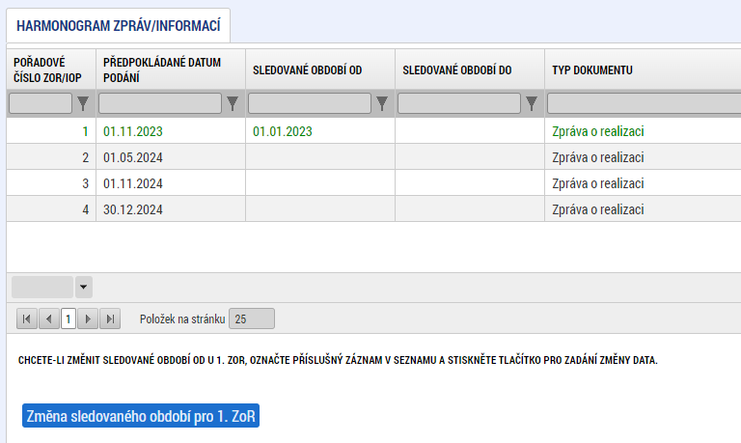
Monitorovací období v 1.zor
Monitorovací období (MO) začíná datem zahájení projetu ale IS KP14+ automaticky předvyplní jako datum začátku MO datum uzavření právního aktu (PA).
  Datum je možné upravit pouze před vytvořením první zor na „Harmonogramu ZoR“ přes tlačítko „Změna sledovaného období pro 1.ZoR“

Slide 39
Přílohy zor
Průběžné
  Výstupy projektu (zejména dokumenty zahrnuté v indikátorech)
    Možná povinnost předat ŘO skrze DaP na esfcr.cz
  Podrobnější popis, který se nevešel do limitu polí popisu Projektu a KA.
Závěrečné
  Dotazník o výsledcích projektu pro OPZ+

Slide 40
a žádost o platbu (žop)

Slide 41
Žádost o platbu v ISKP21+
Identifikační údaje
Souhrnná soupiska
  Účetní /daňové doklady
  Lidské zdroje
  Cestovní náhrady RT
  Soupiska příjmů
  Dokumenty
Žádost o platbu
  Způsobilé výdaje – požadováno
    Plní se automaticky ze soupisky
  Částka na krytí výdajů
      1. zálohová platba ve výši 50% z celkové části dotace po uzavření PA,
      další části dotace v ŽoP= vyúčtované výdaje uznané za způsobilé (uvádí se včetně povinného spolufinancování)
Notes:
Příjmy – pouze pokud je naplněna definice čistých příjmů přesahujících povinné spolufinancování

Slide 42
Žádost o platbu v ISKP21+
Vyplňuje se soupiska výdajů za monitorovací období
  u 40% paušálu pouze prokazované osobní náklady (lidské zdroje);
  paušál se prokazuje procentem z vykázaných výdajů.
Nutné vyplnit částku krytí, která má být proplacena
  Částka krytí=vyúčtované částce
  Vyjma doby kdy v součtu se zálohou dojde k vyplacení celé alokace projektu

Slide 43
Žádost o platbu v ISKP21+
Žádost o platbu musí být vždy podepsána před finalizací zprávy o realizaci
K podání žádosti o platbu na ŘO dojde automaticky poté, co příjemce podepíše zprávu o realizaci projektu

Slide 44
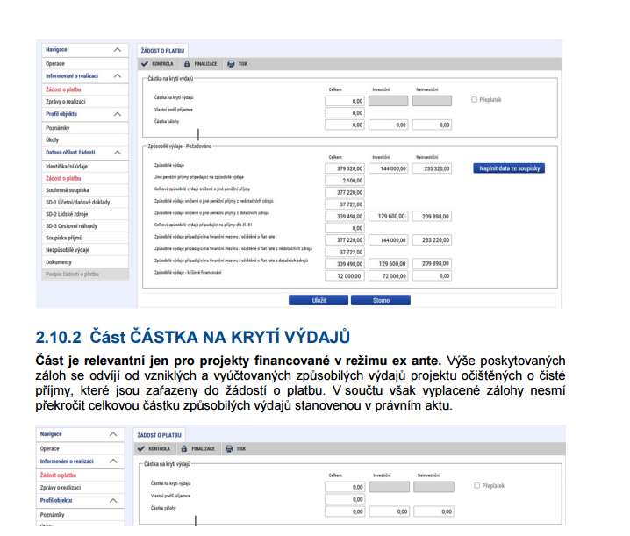
Částka na krytí výdajů v Žop

Slide 45
Naplnění souhrnné soupisky
Souhrnná soupiska
SD-1 ÚČETNÍ/DAŇOVÉ DOKLADY
  NR
SD-2 LIDSKÉ ZDROJE
  kopie výpisu z účtu, z něhož byly mzdy uhrazeny + úhrada sociálního a zdravotního pojištění zdravotním pojišťovnám a ČSSZ (je-li nárokováno)
  výkazy práce, jsou-li vyžadovány OPZ+
SD-3 CESTOVNÍ NÁHRADY
  NR
Soupiska příjmů

Slide 46
SD-2 LIDSKÉ ZDROJE
Osobní náklady – pracovní smlouvy (včetně OSVČ), DPP, DPČ (+odvody)
  kopie výpisu z účtu z něhož byly mzdy vyplaceny;
  skeny pracovních výkazů, jsou-li dle pravidel OPZ+ vyžadovány.
Mzdový náklad za zaměstnance = hrubá mzda + odvody zaměstnavatele na SZP (zvlášť v IS KP21+).
Odměny jsou způsobilé, když jsou řádně zdůvodněné výjimečným úspěchem – omezená výše (max 25% ročního úhrnu mzdy)
Max 1,0 úvazek dohromady u všech subjektů (příjemce a partneři), pokud je osoba byť jen částečně hrazena z projektu.
Nárok na dovolenou – pouze v rozsahu, v jakém odpovídají míře zapojení zaměstnance do realizace projektu v měsíci, v němž je dovolená čerpána.

Slide 47
SD-2 LIDSKÉ ZDROJE v IS KP21+
Kap. 2.4 „Obrazovka SD-2 LIDSKÉ ZDROJE“ Pokynů pro vyplnění zprávy o realizaci projektu a žádosti o platbu v IS KP21+
POZOR na pole:
  FOND PRACOVNÍ DOBY PRACOVNÍKA U ZAMĚSTNAVATELE V DANÉM MĚSÍCI V HODINÁCH; celkový počet hodin v rámci daného pracovněprávního vztahu (součet odpracovaných hodin, dovolené a hodin s náhradou mzdy/platu/odměny z dohody za překážky v práci hrazenými zaměstnavatelem, např. doba pracovní neschopnosti, indispoziční volno, návštěva lékaře, účast na svatebním obřadu apod.), pokud se na pracovníka vztahuje povinnost vyplňovat pracovní výkaz, pak zde příjemce vyplní údaj z pracovního výkazu, a to z pole Celkový počet hodin v rámci daného pracovněprávního vztahu.
  POČET ODPRACOVANÝCH HODIN NA PROJEKTU; počet hodin připadajících na práci pro projekt v daném měsíci, počet hodin relevantních pro projekt v režimu přímých nákladů (součet odpracovaných hodin, dovolené a hodin s náhradou mzdy/platu/odměny z dohody za překážky v práci hrazenými zaměstnavatelem), pokud se na pracovníka vztahuje povinnost vyplňovat pracovní výkaz, pak zde příjemce uvede údaj z pracovního výkazu, a to z pole Počet hodin relevantních pro projekt v režimu přímých nákladů.

Slide 48
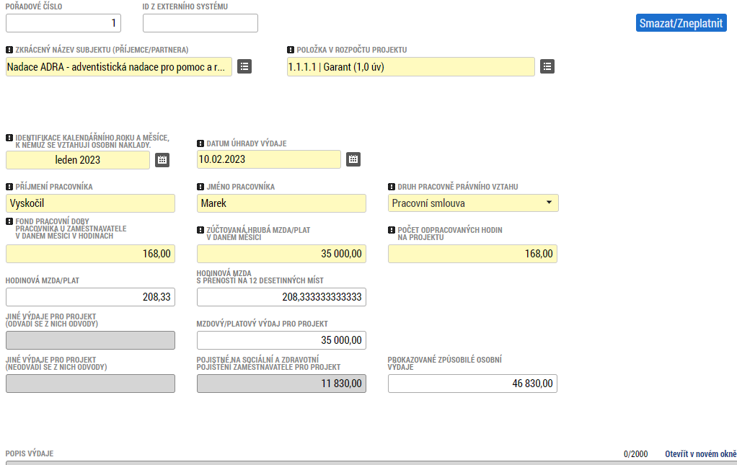
SD-2 LIDSKÉ ZDROJE v IS KP21+

Slide 49
Výše mezd
Mzdy musí být v limitech platných pro OPZ+:
  https://www.esfcr.cz/pravidla-pro-zadatele-a-prijemce-opz-plus/-/dokument/18400695
Pozice v tabulce neuvedené se počítají dle ISPV průměr, maximálně 9.decil v odůvodněných případech

Slide 50
Osobní náklady a rozpočet
Jednotková cena by orientačně měla odpovídat mzdě
  Měsíční nebo hodinová sazba v rozpočtu – dle pracovní smlouvy a smluvené částky (hodinové nebo měsíční – která je ve smlouvě)
  Změny skrze žádost o změnu (ŽoZ)
Dle druhu PPV řadit výdaje do podkapitol rozpočtu

Slide 51
Náležitosti pracovních smluv
Pracovní smlouvy a dohody o pracích konaných mimo pracovní poměr musí být uzavřeny v souladu se zákoníkem práce. Povinně musí obsahovat:
  popis pracovní činnosti
  identifikaci projektu (název či registrační číslo)
  rozsah činnosti, tzn. úvazek či počet hodin za časovou jednotku (měsíc, rok apod.) pro projekt
  výši odměny

Slide 52
Pracovní pozice
FAQ:
  Může mít 1 zaměstnanec kumulované 2 funkce v realizačním týmu, tj. projektový manažer na 0,2 úvazku a pečující osoba 0,5 úvazku?
    Ano, jedna osoba může zastávat více funkcí.
    POZOR: u osob zapojených do projektu max. do úvazku 1,0 u zaměstnavatele a partnerů zapojených do projektu
    POZOR: dle zákoníku práce – druhově podobné činnosti nesmí být na dvou samostatných pracovně právních vztazích
  Bude-li mít zaměstnanec dvě samostatné smlouvy, musí dělat výkaz práce?
    Nemusí, jedná se o různé pracovně právní vztahy, ale mělo by dojít k rozdělení personální evidence a k dispozici by měly být dvě výplatní pásky.

Slide 53
Co je předmětem finanční kontroly ŽOP?
Předmětem finanční kontroly je ověření způsobilosti nárokovaných výdajů v rámci konkrétního monitorovacího období monitorovací zprávy (v průběžné monitorovací zprávě nelze proplatit výdaje, které byly uhrazeny po konci monitorovacího období, např.: mzdy uhrazené v následujícím měsíci).
Základní pravidla pro všechny výdaje:
  pohlídat, aby nedošlo k překročení rozpočtových položek v rozpočtu;
  jednotkové ceny v rozpočtu jsou orientační;
  nesmí dojít k překročení cen obvyklých v místě a čase (viz tabulka zde: https://www.esfcr.cz/pravidla-pro-zadatele-a-prijemce-opz-plus/-/dokument/18400695);
  u výdajů, které nenajdete v tabulce obvyklých cen je nutné podložit reálnost ceny v místě a čase;
  při administrativní kontrole se kontrolují pouze doklady nad 20 000 Kč.

Slide 54
Přílohy žop

Slide 55
Dokladování výdajů
Kopie (příp. skeny) musí být k dispozici ŘO, přičemž některé je třeba přiložit přímo k žádosti o platbu, jiné předloží příjemce v případě kontroly projektu na místě.
Do žádosti o platbu příjemce zahrnuje zejména výdaje vzniklé během monitorovacího/sledovaného období, za které je žádost o platbu předkládána. Je možné zařadit i výdaj vzniklý v některém z předchozích monitorovacích/sledovacích období, který nebyl v žádné z předchozích žádostí o platbu schválen.

Slide 56
SD-2
Výpis z běžného účtu (VBÚ) z něhož proběhla úhrada výdaje nad 20 000Kč
  Včetně odvodů ZP a SP
Výkazy práce k výdajům u nichž to pravidla vyžadují, překročili-li v daném měsíci 20 000Kč
Na vyžádání ŘO
  Mzdové listy nebo výplatní pásky
  Pracovní smlouvy včetně mzdového výměru

Slide 57
Pracovní Výkazy

Slide 58
Pracovní výkazy – kdy jsou třeba
Pracovní výkazy jsou u zaměstnance příjemce nebo partnera s finančním příspěvkem vyžadovány jen v případě, že se jedná o pracovníka, který v rámci daného pracovně právního vztahu vykonává činnosti pro projekt i mimo projekt.
Jedná se o pracovníka, který v rámci daného pracovněprávního vztahu vykonává činnosti pouze pro projekt, nicméně tyto činnosti spadají do vymezení více pracovních pozic a práce v rámci těchto pozic je odlišně odměňována,
Jedná se o pracovníka, který v rámci daného pracovněprávního vztahu vykonává také činnosti spadající do výčtu činností vyloučených z Osobních nákladů (tzn. je zde riziko dvojího financování).
Doporučení: po začátku projektu poskytnout seznam pozic a vyjasnit si s PM povinnost vést/nevést pracovní výkaz

Slide 59



Výkaz práce
Smlouva
ON
Paušál
Smlouva II
Dvě pozice v rámci projektu se stejnou mzdou
Dvě pozice v rámci projektu s odlišnou mzdou
nebo
Smlouva
Osobní náklady
Dodatek
ke stávající smlouvě v org.

Slide 60
Pracovní výkaz - důležité
Zpracovávají se za každý kalendářní měsíc
Vyplní se skupina činností tvořící jeden celek nebo jeden výstup a vazba na konkrétní KA
Vzor pro OPZ+ na https://www.esfcr.cz/pravidla-pro-zadatele-a-prijemce-opz-plus/-/dokument/18479961
POZOR: nelze dodatečně opravovat navyšování hodin

Slide 61
Pracovní výkaz - obsah
Identifikace projektu
Identifikační údaje pracovníka
Fond pracovní doby v hodinách
Počet hodin dovolené/nemocenské/ostatních překážek celkem a z toho počet hodin dovolené pro projekt (jen odměňování v režimu skutečně vykazovaných výdajů)
Počet skutečně odpracovaných hodin a z toho hodin odpracovaných hodin pro projekt
Vykonané skupiny činností pro projekt + počet hodin (netřeba dodávat konkrétní dny)
Prohlášení o pravdivosti údajů, podpis a datum zaměstnance a osoby oprávněné potvrdit pravdivost výkazu

Slide 62
Indikátory pro v. 21 a 22

Slide 63
Indikátory
Závazné indikátory k naplnění ve výzvách:
Cílové hodnoty závazné, změnit lze jen podstatnou změnou
Sankce při nenaplnění cílových hodnot
Výše odvodu v procentech z dotace podle míry nenaplnění všech povinných indikátorů (průměr)
  Sankce při nenaplnění alespoň z 85%
Kód | Název indikátoru | Měrná jednotka | Typ indikátoru
600 000 | Celkový počet účastníků | Účastníci | Výstup
693 012 | Počet ověřených nových nástrojů | Nástroje | Výstup
805 000 | Počet napsaných a zveřejněných analytických a strategických dokumentů (vč. evaluačních) | Dokumenty | Výstup
Notes:
Podobně jako v OP LZZ se započítává přeplnění indikátoru jen do výše 120 %. Pokud nebyla vyčerpána celá dotace, závazek příjemce se úměrně snižuje o procento nedočerpání. Na úrovni projektu se splnění indikátorů počítá jako průměr ze všech povinných indikátorů.

Slide 64
indikátory
Indikátory povinné k vykazování ve výzvách:
Bez cílové hodnoty.
Kód | Název indikátoru | Měrná jednotka | Typ indikátoru
671 012 | Počet podpořených podpůrných institucí | Organizace | Výstup
670 102 | Využívání podpořených služeb | Osoby | Výsledek

Slide 65
Evidence k cílové skupině
Monitorovací list – vzor
Pokyny pro evidenci rozsahu a typu podpory jednotlivým podpořeným osobám (TBA pro OPZ+)
https://www.esfcr.cz/monitorovani-podporenych-osob-opz-plus

Slide 66
Zpráva o realizaci - Indikátory
Indikátory
Na záložce je uveden seznam všech indikátorů relevantních pro projekt, které vykazuje příjemce v ZoR.
Způsoby vykázání dosažených hodnot
Přímá editace hodnot v IS KP 21+ pro indikátory, které nesledují účastníky projektů;
Automatické dotažení hodnot ze systému IS ESF 2021+ pro indikátory, které sledují účastníky projektů.
  Je třeba vyplnit předem údaje v IS ESF 2021+ o podpořených osobách

Slide 67
Zpráva o realizaci - indikátory
Indikátory editovatelné příjemcem v IS KP 21+
Indikátory, které se netýkají účastníků projektu
Nejprve je nutno označit konkrétní indikátor a poté kliknout na tlačítko Vykázat změnu/přírůstek
PŘÍRŮSTKOVÁ HODNOTA – tj. o kolik narostla dosažená hodnota (za projekt) v daném období
DATUM PŘÍRŮSTKOVÉ HODNOTY
KOMENTÁŘ – uveďte podrobnosti k vykazovanému přírůstku v dosažené hodnotě indikátoru ve sledovaném období
Notes:
Příklad indikátoru netýkajícího se účastníků projektu
8 05 00 Počet napsaných a zveřejněných analytických a strategických dokumentů (vč. evaluačních)

Slide 68
Zpráva o realizaci - indikátory
Indikátory sledované v IS ESF 2021+
Indikátory, které se týkají účastníků projektu
Podmínka: nutné mít vyplněné příslušné údaje v systému IS ESF 2021+
Poté kliknout na tlačítko Načíst hodnoty z IS ESF
Dojde k automatickému dotažení hodnot do IS KP 21+
Bude k dispozici současně při spuštění IS ESF 2021+

Slide 69
IS ESF 2021+
Provoz a systémové požadavky
Přístup on-line přes portál ESF https://www.esfcr.cz/
Bezproblémové fungování aplikace v prohlížečích Internet Explorer od verze 10 a novější, Google Chrome, Mozilla Firefox a Safari, a to vždy v aktuální verzi nebo nejbližší předchozí verzi.
Žádné speciální hardwarové požadavky pro uživatele stanoveny nejsou.
Návod na: TBA pro OPZ+, pro OPZ: https://www.esfcr.cz/monitorovani-podporenych-osob-opz/-/dokument/798928
Notes:
V případě předložení MZ v době nefunkčnosti IS ESF 2014+ (do předkládání MZ by měl ale systém již fungovat) se indikátory v MZ nevyplní, až bude systém funkční, dovyplní se kumulativně

Slide 70
IS ESF 2021+
Registrace
Podmínka: každý uživatel musí být v systému registrován
Zjednodušená registrace do IS ESF 2021+
pro kontaktní osoby uvedené v IS KP 21+ systém automaticky založí uživatelský účet
emailem informuje osobu o uživatelském jménu a jednorázovém heslu pro přihlášení
aktivační kód zaslán do datové schránky příjemce
  Platnost kódu 20 kalendářních dní!
Standardní registrace přes portál ESFCR
Hlavní kontaktní osoba spravuje přístupy ostatním uživatelům

Slide 71
IS ESF 2021+
  Záznam vedený pro každého účastníka
  Rozsah sledovaných údajů (viz Obecná pravidla pro žadatele a příjemce a https://www.esfcr.cz/monitorovani-podporenych-osob-opz-plus/-/dokument/18069669)
  Evidence poskytnutých podpor (typ podpory a rozsah podpory - k dispozici výběr z číselníku - zveřejněn na webu OPZ+)
  IS automaticky hlídá u jednotlivých osob limit bagatelní podpory
  IS z vyplněných údajů generuje hodnoty pro všechny indikátory týkající se účastníků a přenáší hodnoty do IS KP21+
Notes:
Vyplňuje se jméno, příjmení, bydliště, datum narození – poté se data validují podle registru obyvatel
Po validaci se zadávají další data jako muž/žena, vzdělání, postavení na trhu práce, proto je nutné vést monitorovací list ke každému účastníkovi!

Slide 72
IS ESF 2021+
Způsob zápisu údajů o podpořené osobě
Příjemce zakládá každou podpořenou osobu jednotlivě a údaje o ní edituje (vést monitorovací list, vzor na webu)
Příjemce hromadně importuje údaje vyplněné ve stažené šabloně (formát csv) a dále edituje informace o čerpané podpoře
Notes:
Omezení šablony – údaje musí být vyplněny v určitém formátu, jinak nedojde k načtení údajů

Slide 73
IS ESF 2021+
Výpočet indikátorů
je možno dělat
za účelem zpracování zprávy o realizaci
ad hoc k určitému datu
Před spuštěním výpočtu je třeba zkontrolovat, zda:
jsou vyplněny údaje o podpořených osobách za sledované období
je schválen seznam podpořených osob
Indikátory se vypočítávají pro osoby, které jsou uvedeny ve schváleném seznamu podpořených osob. Příjemce tím systému sděluje, že údaje může použít pro výpočet.
Notes:
Příjemce může průběžně sledovat plnění monitorovacích indikátorů v IS ESF 2014+
Seznam podpořených osob schvaluje příjemce v ISKP

Slide 74
IS ESF 2021+
Jakmile je zpráva o realizaci projektu předložena ŘO ke kontrole, IS ESF2021+ automaticky zamkne možnost schvalovat seznam podpořených osob a otevře ji znovu až při případném vrácení zprávy o realizaci projektu k opravě nebo po jejím schválení.
Po schválení zprávy o realizaci projektu se do systému zapíše datum schválení a uloží schválené hodnoty indikátorů. Příjemce může dále editovat údaje o podpořených osobách pro následující zprávu o realizaci projektu.
  POZOR: nejsou možné zpětné úpravy, za vykázané období

Slide 75
PUBLICITA v OPZ+

Slide 76
POVINNOSTI PŘÍJEMCŮ
Vložit na web příjemce a sociální síť (je-li využívána) informace o projektu včetně informace o poskytnutí finanční podpory EU – logo musí být barevné a viditelné bez nutnosti rolovat dolů
Spravovat prezentaci o projektu na www.esfcr.cz
Vyvěšení povinného plakátu
Informovat partnery a účastníky projektu o financování z ESF/OPZ+ (vizuální identita, příp. ústní informace)
Součinnost při realizaci komunikačních aktivit ŘO
Notes:
v místě realizace projektu (pokud realizuje na více místech, pak nutno více plakátu) snadno viditelném pro veřejnost, jako jsou vstupní prostory budovy; umístění zajistí v návaznosti na zahájení realizace projektu a bude jej udržovat do termínu dokončení realizace projektu uvedeného v právním aktu

Slide 77
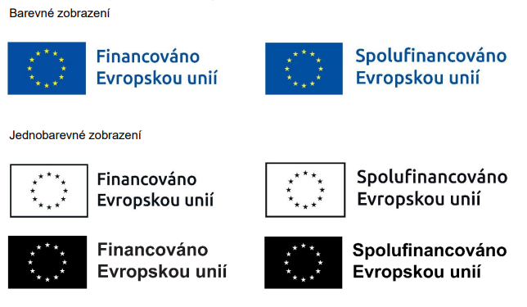
Vizuální identita
Základní zobrazení loga a povinných odkazů:
https://www.esfcr.cz/sablony-a-vzory-pro-vizualni-identitu-opz-plus

Slide 78
Vizuální identita
Barevnost loga EU
  Na webových stránkách příjemce povinně barevné logo
  V ostatních případech se barevné provedení použije, kdykoli je to možné
  Jednobarevnou verzi lze použít jen v odůvodněných případech (tisk na běžných tiskárnách a další případy, kdy je barevná verze nehospodárná, neekologická či neestetická)
  Pořízení černobílé kopie barevného originálu se nepovažuje za nedodržení pravidel publicity
Velikost loga EU
  Znak EU a povinné odkazy musí být umístěn tak, aby byl zřetelně viditelný, velikost musí být úměrná rozměrům použitého materiálu

Slide 79







Vizuální identita
Další loga použít lze, ale nesmí být větší ani první
  Lze použít logo příjemce, projektu, partnerů apod.
  Výjimku tvoří povinný plakát, dočasná/stálá deska/billboard (viz dále), pro které jsou povinné elektronické šablony z webu
Notes:
Plakát – pouze logo OPZ! Ne partneři, ne příjemce!
Loga se mohou použít odděleně, ale je stanoveno, že logo OPZ musí být vždy největší (nebo min. stejně velké) a první (bráno shora i zdola).

Slide 80
VIZUÁLNÍ IDENTITA - použití
ANO
NE
plakát, billboard, permanentní billboard nebo stálá pamětní deska;
webové stránky, microsity, sociální média informující o projektu;
propagační tiskoviny (brožury, letáky, plakáty, publikace, školicí materiály) a propagační předměty;
propagační audiovizuální materiály (reklamní spoty, product placement, sponzorské vzkazy, reportáže, pořady);
inzerce (internet, tisk, outdoor);
soutěže (s výjimkou cen do soutěží);
komunikační akce (semináře, workshopy, konference, tiskové konference, výstavy, veletrhy);
PR výstupy při jejich distribuci (tiskové zprávy, informace pro média);
dokumenty určené pro veřejnost či cílové skupiny projektu (vstupní, výstupní/závěrečné zprávy, analýzy, certifikáty, prezenční listiny apod.).
interní dokumenty;
archivační šanony;
elektronická i listinná komunikace;
pracovní smlouvy;
dokumentace k zakázkám;
veškeré smlouvy s dodavateli;
smlouvy mezi příjemcem či partnerem a dalším subjektem (nikoli dodavatelem), jejichž předmětem je zapojení cílové skupiny do projektu, kdy žádná ze smluvních stran není cílovou skupinou;
účetní doklady vztahující se k výdajům projektu;
vybavení pořízené z prostředků projektu (s výjimkou propagačních předmětů);
neplacené PR články a převzaté PR výstupy (např. médii);
ceny do soutěží;
výstupy, kde to není technicky možné (např. strojově generované objednávky, faktury).

Slide 81
Povinný plakát I
Alespoň 1 povinný plakát min. A3 s informacemi o projektu
Po celou dobu realizace projektu
V místě realizace projektu snadno viditelném pro veřejnost, jako jsou vstupní prostory budovy
  Pokud je projekt realizován na více místech, bude umístěn na všech těchto místech
  Pokud nelze umístit plakát v místě realizace projektu, bude umístěn v sídle příjemce
  Pokud příjemce realizuje více projektů OPZ+ v jednom místě, je možné pro všechny tyto projekty umístit pouze jeden plakát

Slide 82
Povinný plakát II
Pro vytvoření je třeba využít elektronickou šablonu, která je na webu je zde: TBA
  Online Generátor nástrojů povinné publicity na tvorbu plakátu není v tuto chvíli k dispozici. V případě, že již realizujete projekt a potřebujete povinný plakát A3 vytvořit, zašlete požadavek na adresu nok@mmr.cz obsahující:
Úpravy pouze v limitech možností generátoru stanovené MMR (=závazná jednotná šablona)
na plakátu uvést: 1) název projektu; 2) cíle projektu (např. „Cílem projektu je profesionalizace organizace“.)
Notes:
plakát o rozměru min. A3 platí přísnější pravidla než na ostatní propagační materiály (např. „běžné“ plakáty). Obecná pravidla stanovují, že pro vytvoření je třeba využít elektronickou šablonu, kterou zajišťuje MMR, ale bohužel trochu nestíhají, tak to zatím není dostupné (info na webu je zde: http://www.esfcr.cz/sablony-a-vzory-pro-vizualni-identitu). A ano, platí, že tam může být jen logo operačního programu.

Slide 83
sankce
Při nedodržení pravidel publicity na povinných i nepovinných nástrojích mohou být uděleny sankce
  pochybení musí být viditelné/rozpoznatelné pouhým okem (nedostatky, které nejsou pouhým okem rozpoznatelné, nejsou sankcionovány)
  vždy je stanovena přiměřená lhůta k nápravě
  maximální výše všech sankcí v oblasti publicity na jeden projekt je 1.000.000 Kč
  sankce je vyměřena procentem z celkové částky podpory
  veškerá dokumentace (výzvy k nápravě, sdělení pochybení apod.) je zajišťována prostřednictvím IS KP21+

Slide 84
Www.esfcr.cz
Od 2016 inovovaný integrovaný portál
  Jedna doména (internetová adresa) a jeden design
  Rozcestník do více online aplikací (formuláře, databáze, fórum)
  Jeden uživatelský účet
  Sledování novinek ve vybraných sekcích
  Větší interaktivita (hodnocení, komentáře, štítky)
  Lepší vyhledávání
Informace o OPZ+, ale i dřívějších programech MPSV
Kvalitní obsah nejen pro žadatele a příjemce, ale i potenciální účastníky projektů (zejména vytvořením mapy projektů a konkrétních aktivit)

Slide 85
a žádost o platbu (žop) pro projekty s NN
Pro zájemce o výzvy navazující na výzvy 21 a 22 (využívající nepřímé náklad namísto 40% paušálu)

Slide 86
Agenda pro projekty s NN
Agendy relevantní navíc při projektech s PN a NN
  Přímé a nepřímé náklady
  Účetní a daňové doklady
    Zařízení a vybavení
    Přímá podpora
    Nákupy služeb
  Cestovní náhrady
  Výdaje v cizí měně
  Zadávání zakázek

Slide 87
ŽOP pro projekty s NN (rozdíly od 40% pauŠálu)
Částka prokazovaná z vykazovaných výdajů max 25%
Definice vykazovaných výdajů se liší
  Nejde o osobní náklady, ale o všechny výdaje, VYJMA výdajů zahrnutých do definice nepřímých nákladů (NN)
Nákupy a přímá podpora se vykazují v IS KP21+na SD1, zahraniční cestové se vykazuje na SD3.

Slide 88
Přímé a nepřímé náklady

Slide 89
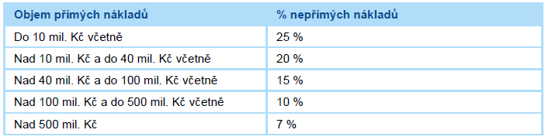
Přímé a nepřímé náklady - úvod
Nepřímé náklady (NN): náklady, které nejsou jednoznačně spojené s konkrétní aktivitou projektu, nebo jsou explicitně zařazeny do výčtu NN
NN se nemusí dokládat a jejich rozpis se neuvádí do rozpočtu
NN mohou dosahovat max. 25 % přímých způsobilých nákladů projektu (PN)

Slide 90
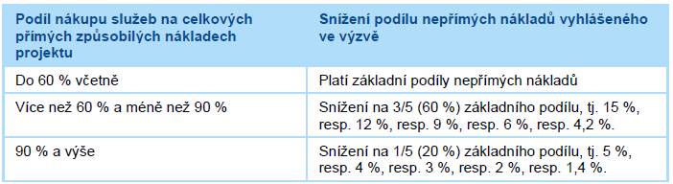
Nepřímé náklady - čerpání
Prostředky na NN jsou poskytovány průběžně, vždy spolu s prostředky na PN
Podíl pro NN je stanoven fixně na celou dobu realizace projektu, změnit se může až na základě závěrečného vyúčtování na základě % skutečně vzniklých způsobilých výdajů, ale vždy jen ↓
Kdykoliv se snižují PN, sníží se poměrně i NN

Slide 91
Co jsou nepřímé náklady
A. Administrativa, řízení projektu (včetně finančního), účetnictví, personalistika komunikační a informační opatření, občerstvení a stravování a podpůrné procesy pro provoz projektu
  Pro zařazení pracovníka do NN je rozhodující, že nepracuje přímo s CS nebo nezajišťuje výstup určen k přímému využití CS
  Výjimku představují evaluační činnosti. Náklady na ně nespadají do nepřímých výdajů, ačkoli přímé využití výstupu cílovou skupinou není u evaluací pravděpodobné.
B. Cestovní náhrady spojené s pracovními cestami realizačního týmu
  Tuzemské PC a ZPC spojené s oblastí informování a publicity projektu
C. Spotřební materiál, zařízení a vybavení
  Papír, kancelářský materiál, čistící prostředky, zařízení a vybavení pro pozice v NN, atd..
D. Prostory pro realizaci projektu (nikoliv k práci s CS)
E. Ostatní provozní výdaje (internet, bankovní poplatky, pojištění atp.)
Podrobněji ve Specifické části pravidel pro žadatele OPZ+, kap. 6.2.13.2 Vymezení nepřímých nákladů v OPZ+

Slide 92
SD-1 ÚČETNÍ/DAŇOVÉ DOKLADY

Slide 93
SD-1 ÚČETNÍ/DAŇOVÉ DOKLADY
Příjemce vykazuje:
  Nákup zařízení a vybavení a spotřební materiálu
  Nájem či leasing zařízení a vybavení
  Drobné stavební úpravy
  Nákup služeb
  Přímou podporu (výdaje spojené se zapojením cílové skupiny do projektu)
    Cestovní náhrady, resp. jízdné (cestovné), ubytování a stravné účastníků projektů (tj. cílové skupiny)
    Mzdové příspěvky
      Za účast na vzdělávacích akcích
      Spojené s vytvořením nebo udržením pracovních míst
    Jiné nezbytné náklady cílové skupiny

Slide 94
SD-1 přílohy
K soupisce příjemce POVINNĚ přikládá sken účetních dokladů, u kterých je částka výdaje navržená k zařazení mezi způsobilé výdaje projektu vyšší než 20.000 Kč.
nebo
Přímá podpora jako kumulativní soupis = jeden řádek + kumulativní přehledová tabulka v xls jako doklad.
Doklady, které toto vymezení nezahrnuje, nejsou předkládány spolu se žádostmi o platbu a jejich případná kontrola probíhá v rámci kontroly na místě.

Slide 95
SD-1 ÚČETNÍ/DAŇOVÉ DOKLADY
Účetní doklad
  včetně všech náležitostí (např.: podpis osoby odpovědné za zaúčtování a schválení operace)
    přiložit košilku/likvidační listy nebo jiné včetně faktury
Tabulky přímé podpory
  ve formátu xls, závazný vzor na esfcr.cz https://www.esfcr.cz/formulare-a-pokyny-ke-zprave-o-realizaci-projektu-zadosti-o-platbu-a-zadosti-o-zmenu-opz-plus
  s elektronickým podpisem čestného prohlášení

Slide 96
SD-1 ÚČETNÍ/DAŇOVÉ DOKLADY
Kap. 2.3 „Obrazovka SD-1 ÚČETNÍ/DAŇOVÉ DOKLADY“ Pokynů pro vyplnění zprávy o realizaci projektu a žádosti o platbu v IS KP21+
POZOR na pole:
  V rámci OPZ+ nejsou na SD-1 využívána pole Měna dokladu, Kurz, Zdroj, Kombinace veřejné podpory (v OPZ+ vždy v CZK)
  Checkbox VZ – Ano/Ne dle toho zda se výdaj váže k veřejné zakázce dle MP OPZ+ nebo ZZVZ
  Dodavatel relevantní u všech nákupů a pořízení, vyjma veřejné podpory, i u OSVČ.

Slide 97
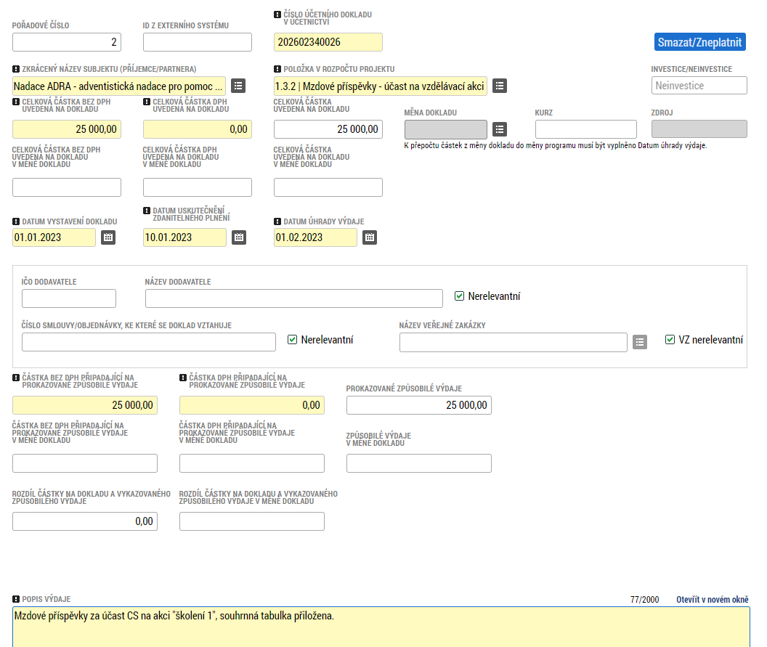

Slide 98
SD-3 CESTOVNÍ NÁHRADY

Slide 99
SD-3 CESTOVNÍ NÁHRADY
Kap 6.2.2 Cestovné specifické části pravidel
Příjemce vykazuje zahraniční cesty realizačního týmu
  Ubytování, stravné, cestovné, nutné vedlejší výdaje
Tuzemské pracovní cesty zahraničních expertů
  Per diems
Odlišná soupiska s poli relevantními pro „cestovní příkaz“

Slide 100
SD-3 CESTOVNÍ NÁHRADY
Ubytování
  Musí odpovídat cenám v místě obvyklým
Stravné
  Přísluší zaměstnanci v závislosti na době trvání pracovní cesty. Výši stravného na základě zákona č. 262/2006 Sb., zákoník práce, a prováděcí vyhlášky MF určuje zaměstnavatel zaměstnanci před vysláním na pracovní cestu.
Nutné vedlejší výdaje
  Způsobilé výdaje: cestovní pojištění, náklady na pronájem prostor v zahraničí pro práci s cílovou skupinou, poplatky za použití telefonu, parkovné, dálniční poplatek, vstupenky na veletrh, poplatky za úschovu zavazadel apod.

Slide 101
SD-3 CESTOVNÍ NÁHRADY
Jízdní výdaje
  výdaje za jízdenky veřejné dopravy, místenky, lehátka nebo lůžka, letenky, použití taxi, jízdenky místní hromadné dopravy, výdaje související s použitím soukromého vozidla
  U MHD kupon jen je-li doloženě výhodnější než jednotlivé lístky
  Letenka (economy) na cesty nad 500 km, jinak ekvivalent ceny jízdenky 1.třídy vlakem
  Při použití soukromého vozidla způsobilé výdaje jsou:
    základní náhrada vyjadřující odhad míry opotřebení vozidla, jejíž výše vychází z vyhlášky MPSV;
    náhrada za spotřebované pohonné hmoty; výše se vypočítá z ceny pohonných hmot a spotřeby vozidla dle § 158, odst. 3 a 4 zákona č. 262/2006 Sb., zákoník práce. Neprokáže-li zaměstnanec cenu pohonné hmoty dokladem o nákupu, vypočte se výše náhrady z průměrné ceny pohonné hmoty, která je stanovena vyhláškou MPSV. Pro údaj o spotřebě vozidla je relevantní technický průkaz.

Slide 102
SD-3 CESTOVNÍ NÁHRADY
Cestovní náhrady pro zahraniční experty
  „per diems“ - náklady na ubytování, stravné a cestovné v ČR. Dle sazeb EU publikovaných na: https://ec.europa.eu/international-partnerships/documents-library_en?keyword=per%20diem%20rates (pouze s pobytem přes noc, jinak paušál 75 eur).
  Letenka (economy) na cesty nad 500 km, jinak ekvivalent ceny jízdenky 1. třídy.

Slide 103
SD-3 přílohy
Doklad pro ZPC člena realizačního týmu
  Cestovní příkaz se všemi povinnými přílohami
  Doklad o úhradě (VBÚ) nebo pokladní doklad
Doklad pro zahraniční experty
  Smlouva nebo jiný účetní doklad o výši per diems
  Doklad o úhradě (VBÚ) nebo pokladní doklad

Slide 104
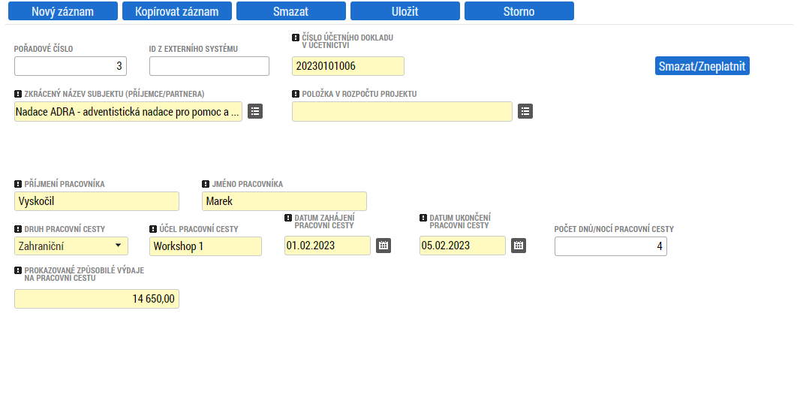
SD-3 CESTOVNÍ NÁHRADY

Slide 105
Výdaje v cizí měně

Slide 106
Výdaje v cizí měně
Výdaje v cizí měně se na soupisku zadávají již v CZK
Výdaj je nutné přepočíst kurzem zvoleným dle pravidel OPZ+
Způsobilým výdajem je výše úhrady dle výpisu z účtu, nebo výsledek přepočtu kurzem dle pravidel OPZ, nikoliv hodnota zaúčtovaná (kurzové rozdíly OPZ+ neřeší)
POZOR: Některé metody úhrad jsou pro příjemce výhodnější

Slide 107
Výdaje v cizí měně
Pro případný přepočet uhrazené částky z cizí měny na CZK se použije:
  a. V případě bezhotovostní úhrady z cizoměnového účtu: kurz ČNB platný ke dni uskutečnění výdaje.
  b. V případě bezhotovostní úhrady výdaje vyčísleného dokladem v cizí měně z korunového účtu: kurz komerční banky, která vede účet platný ke dni uskutečnění výdaje.
  c. V případě hotovostní úhrady: buď kurz ČNB platný ke dni uskutečnění výdaje, anebo pevný kurz (tedy kurz ČNB platný k prvnímu dni období, po které příjemce používá pevný kurz. Toto období je vymezeno příjemcem ve vnitřním předpisu). Použití kurzu vychází z rozhodnutí příjemce, který kurz bude používat.
  d. V případě poskytnutí zálohy na pracovní cestu v cizí měně zaměstnanci českého subjektu: kurz ČNB platný v den poskytnutí zálohy.
  e. V případě vyúčtování cestovních náhrad zaměstnanci českého subjektu (pokud zaměstnanci nebyla na cestovní náhrady poskytnuta záloha): kurz ČNB platný v den zaměstnancova nástupu na zahraniční pracovní cestu

Slide 108
Zadávání zakázek

Slide 109
Základní informace - předpisy
Veřejné zakázky v OPZ
Příručka Obecná část pravidel pro žadatele a příjemce v rámci OPZ+, kapitola 20 Pravidla pro zadávání zakázek – upraveno vše od pojmů až po sankce za případné porušení pravidel
Zákon č. 134/2016 Sb., o veřejných zakázkách a další podzákonné předpisy; zřejmě od listopadu 2016 nový zákon o zadávání veřejných zakázek (ZZVZ)

Slide 110
Ex ante kontrola
  OPZ: všechny zakázky od 400 / 500 tis. Kč
  a) před vyhlášením výběrového/zadávacího řízení,
  b) před podpisem smlouvy,
  c) před podpisem dodatku
  Lhůty pro ex ante kontroly:
  → pozor: nutno zohlednit při přípravě výběrového/zadávacího řízení !!!
Typ zakázky / specifikace kontroly | Mimo režim zákona (či přes e-tržiště nad 100 tis. Kč) | V režimu zákona
Kontrola před vyhlášením výběrového/zadávacího řízení | 15 pracovních dní | 30 pracovních dní
Kontrola před podpisem smlouvy s vybraným dodavatelem | 25 pracovních dní | 30 pracovních dní
Kontrola před podpisem dodatku ke smlouvě s dodavatelem | 15 pracovních dní | 15 pracovních dní

Slide 111
kontrola
  u VZMR do 400 tis. Kč bez DPH, resp. 500 tis. Kč, ex ante kontrola neprobíhá, ALE i tak je zadání kontrolováno – zda jsou dodrženy zásady zadávání zakázek OPZ+.
    3E, střet zájmu.
  pokud příjemce nedodá VZ k ex ante kontrole, nehrozí mu za to žádná sankce, ALE vše stejně musí být zkontrolováno, tzn. že tato jeho VZ bude zkontrolována ex post.

Slide 112
Veřejné zakázky v is kp21+
  Pokyny k předkládání dokumentů a údajů k zakázkám prostřednictvím IS KP14+ https://www.esfcr.cz/vzory-pro-zadavaci-vyberova-rizeni-opz/-/dokument/3343806 TBA pro OPZ+
  Příjemce aktualizuje záložku „veřejné zakázky“ v průběhu její realizace (stavy od plánována přes vyhlášena a zadána po splněna/zrušena).
    Součástí jsou údaje o plánovaném a skutečném objemu a přílohy

Slide 113
Děkujeme za pozornost

Slide 114
Kontakty:
Ing. Monika Švandová (monika.svandova@mpsv.cz, 950 195716)
Ing. Marek Vyskočil
(marek.vyskocil@mpsv.cz, 950 192167)

